Slide 1
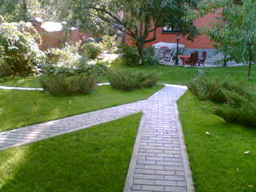
Всеукраїнський відкритий інтерактивний
конкурс «МАН-Юніор Дослідник» Номінація «Екологія»
Екологічний проект
на тему:”Комплексна біоіндикація якості міської екосистеми за квітковими рослинами та безхребетними тваринами “
Автор проекту:Крикунова Анна, м.Токмак,Запорізької області
Токмацька загальноосвітня школа І-ІІІ ступенів №2 Запорізької області, 10 клас
.
Науковий керівник: Борисова Наталія Анатоліївна, вчитель біології та екології, Токмацька загальноосвітня школа І-ІІІ ступенів №2 Запорізької області.

Slide 2
Актуальність дослідження
Проведення оцінки якості середовища, її благоприятності для людини необхідні для розробки стратегії раціонального використання регіону, виявлення стану природних ресурсів.Оцінка стану середовища є вузловим завданням будь яких заходів охорони довкілля.Об’єкти біоіндикації останнім часом розширяються. На сьгоднішный день актуальним є вивчення якості середовища за станом квіткових рослин, які використовують для озеленення міст.За ними можна визначити ступінь техногенного навантаження.
Саме її загострення потребує негайного вирішення і тому є надзвичайно актуальним на сьогодні.
Визначення ступеня чистоти повітря є надзвичайно актуальним на сьогодні іздійснюється різними
методами.
Здебільшого вони затратні і потребують лабораторних досліджень. Метод біоіндикації значно
простіший і не є затратним.
Використовуючи його можна встановити рівень забрудненості повітря різних ділянок за
досить короткий проміжок часу.
Вивчення різноманітності та поширення квіткових рослин на території міста проводиться
вперше, і тому доцільно використати результати наукового дослідження для ознайомлення
екологічних служб, учнівської молоді з метою пропагування екологічних проблем рідного краю
та визначення нових підходів, методик, заходів, щодо охорони та збереження навколишнього середовища.
.

Slide 3
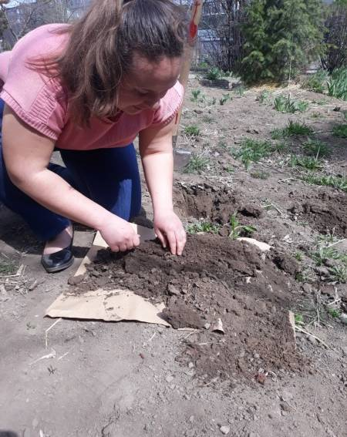
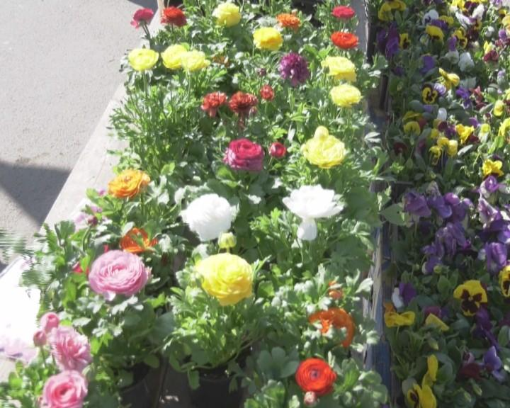
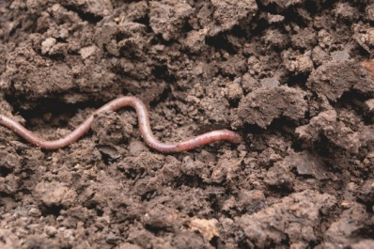
Мета роботи:
Метою роботи є дослідження оцінки фітоіндикаційних
властивостей квіткових культур і прогнозування
якості міського середовища.
Визначити за допомогою квіткових рослин та безхребетних тварин ступінь
забруднення міської екосистеми м. Токмак Запорізької області,

Slide 4
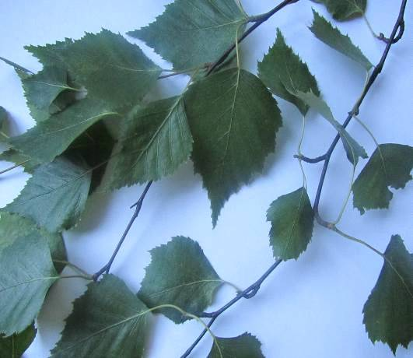
Завдання дослідження:
1.Вивчити стабільність розвитку деяких квіткових культур
екосистеми міста в умовах різноманітних антропогенних
навантажень.
2.Розробити систему параметрів для розрахунку флуктруючої
асиметрії листків квіткових рослин, які вперше
використовувались при моніторингових екологічних
дослідженнях.
3. Виявлення квіткових культур- найбільш ефективних біоіндикаторів.
4.Прогнозування якості локальних біоцецеозів по стану квіткових культур.
5.Надати оцінку міським грунтам під дією антропогенного впливу .
6.Вивчити екологічний стан на різних територіях по стану безхребетних тварин;
7. Виявити зони екологічного неблагополуччя- (екологічних аномалій);
8.Розробити варіанти вирішення- ( на доцільність використання інструментальних методів екологічного обстеження).
9.В основі біоіндикації грунтів міських екосистем лежить візуальне спостереження за змінами стану показників життєдіяльності грунтових безхребетних– біоіндикаторів забруднення грунтів міських екосистем..

Slide 5
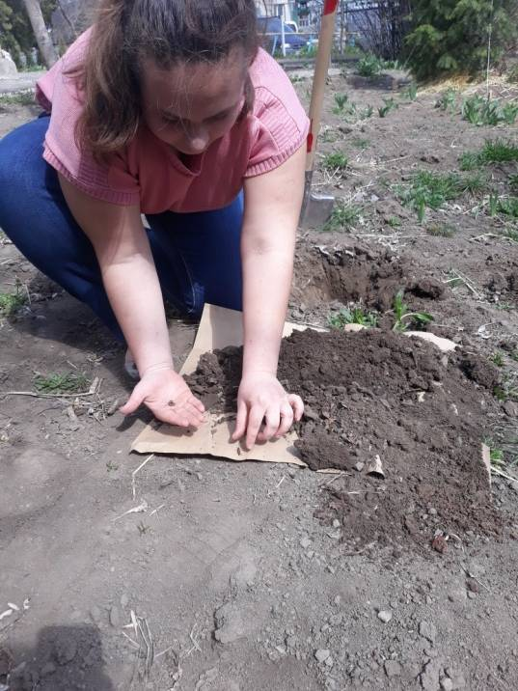
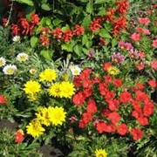
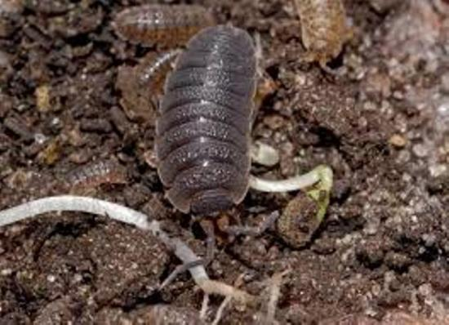
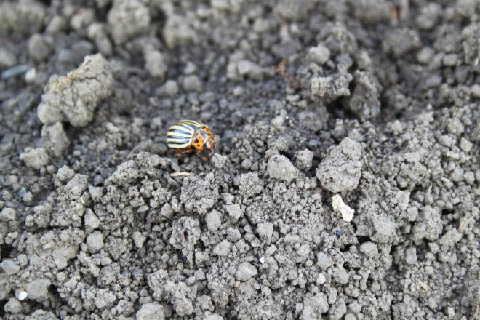
Об’єкт дослідження
Популяції квіткових рослин та безхребетних тварин на різних ділянках
м. Токмак розміщених на різній відстані від основних
магістралей.

Slide 6
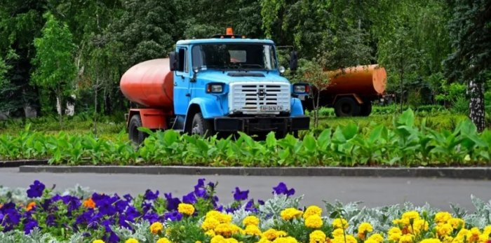
Методи дослідження
- При дослідженні флуктруючої асиметрії листових пластинок берези
повислої та березки польової приміняли систему морфологічних ознак по методиці"Біотест" Захарова В.М.и Кларк Д М (1993).
- Система морфологічних ознак чорнобривців ,ротиків , петунії
гібридної, сальвії блискучої ми використовуємо вперше для
біоіндикації.
Чорнобривці звичайні Tagetes patula L.
Березка польова Convolvulus arvensis
Петунія гібриднаPetunia hybnda hort.
Сальвія блискуча Salvia splendens Ker-Gawl
Ротики звичайні Antirrhinum majus L.
Береза повислаBetula pendula Roth.
Спостереження, експеримент, візуальне спостереження а для обробки отриманих даних був використаний статистично- математичний метод

Slide 7
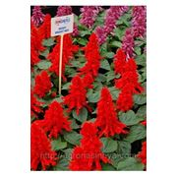
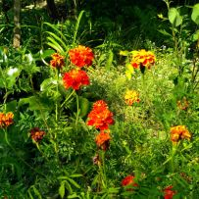
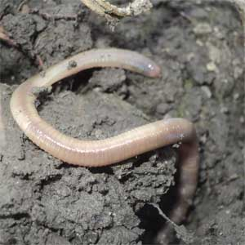
Предмет дослідження
Поширення, еколого - ценотичні особливості і фітоіндикаційні властивості квіткових культур та зооындик зооіндикаційні власти-
вості безхребетних.

Slide 8
Характеристика району дослідження

Slide 9
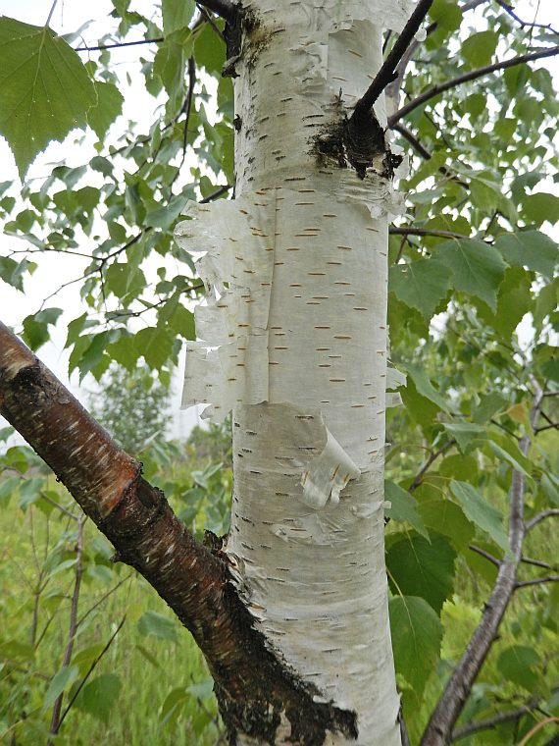
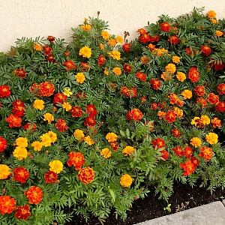
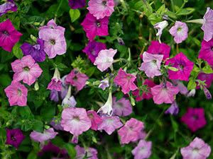
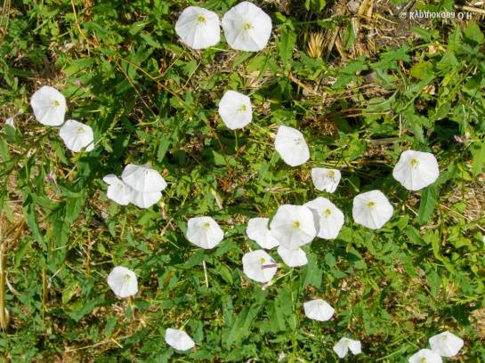
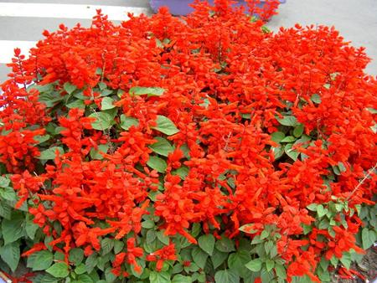
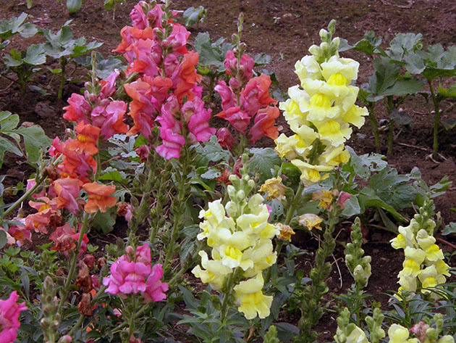
Об’єкти дослідження
Петунія гібридна
Чорнобривці звичайні
Береза повисла
Березка польова
Сальвія блискуча
Ротики звичайні

Slide 10
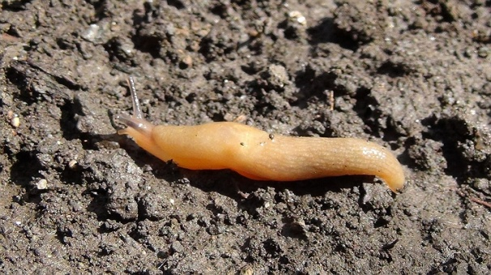
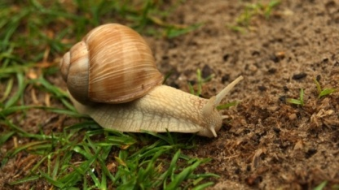
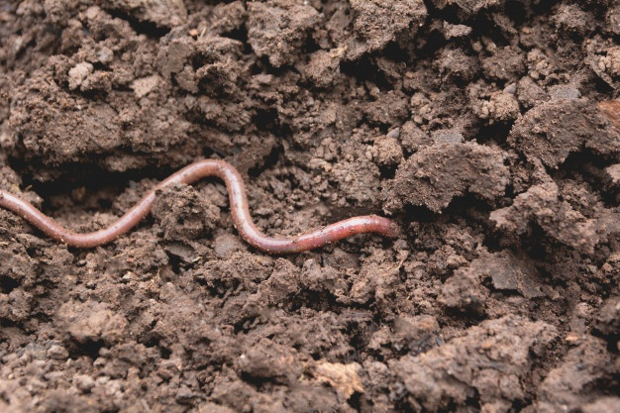
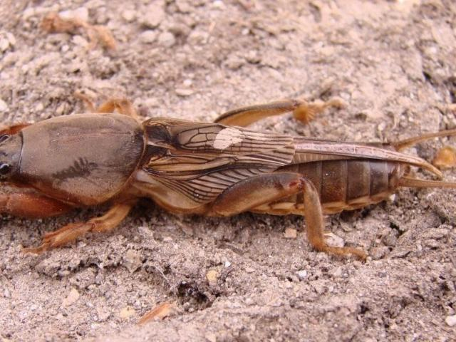
Об’єкти дослідження
Слизун
Геофіли(багатоніжки)
Мокриці
Равлик
Дощові черви
Капустянка

Slide 11
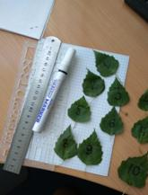
Хід експерименту
На 1 етапі дослідження мирозділили територію на 5 ділянок, де досліджувались листові пластинки слідуючих рослин:береза повисла,і трав’янисті –чорнобривці,березка польова,петунія гібридна, сальвія блискуча, ротики.Порівняли значення ФА берези та квіткових рослин.Дослідження проводиливь в 2015-2018 роках.Порівняльна характеристика значень ФА даних рослин дозволяє нам складати варіаційниий ряд чутливості рослин до забруднення.
Метод “грунтової проби ”- використовується для оцінки екологічного стану грунту за допомогою безхребетних тварин , які в основному живуть у грунті або проводять у ньому більшу частину життя.
. Закладати площадки біоіндикації з прикопками з розрахунку – 1 прикопка на площадці біоіндикації (площа площадки біоиндикації – 1 м²); площа грунтової проби – 0,25 х 0,25 х 0,25 м (глибина організмів, які зустрічаються в грунті приймається та дорівнює 0,25 м).

Slide 12
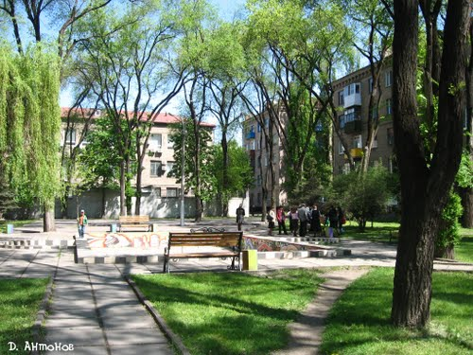
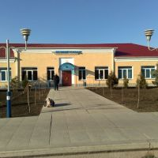
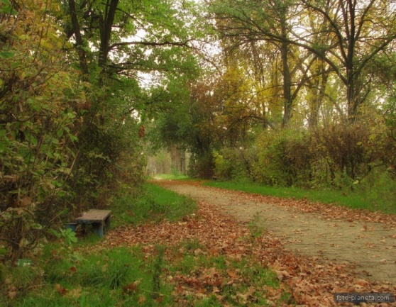
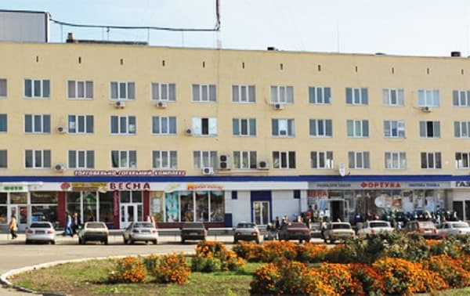
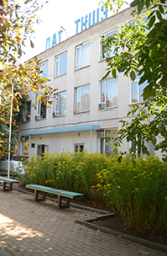
“Ділянки де проводились дослідження”
.
.
.
Ділянка №1 Парк Ділянка №2 Сквер Ділянка №3 Привокзальна площа
Ділянка№4 Торговий центр Ділянка №5 завод КШЗ

Slide 13
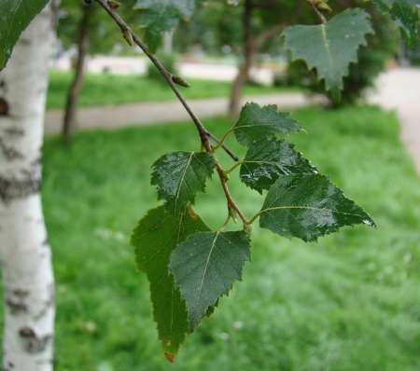
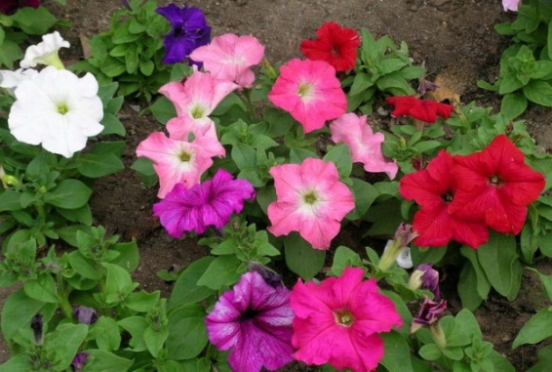
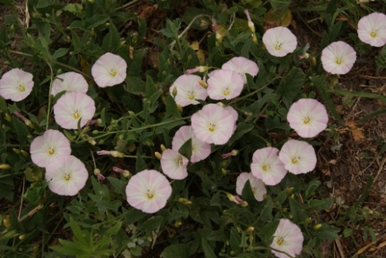
Результати досліджень

Slide 14
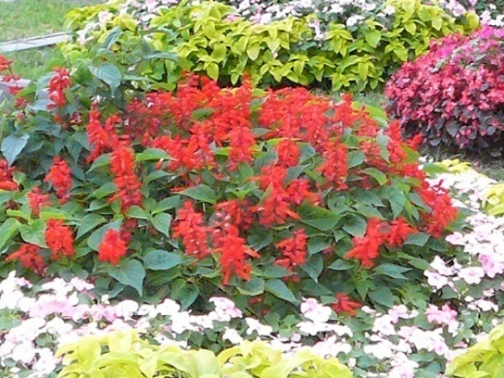
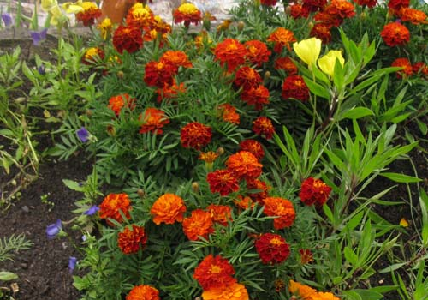
Результати досліджень

Slide 15
В данной работе индекс Симпсона рассчитывается следующим образом [5]:
где - D_{i} - индекс Симпсона, рассчитанный для каждой площадки биоиндикации;
Р₁...Р_{i} - доля каждого вида в суммарном обилии, взятом за единицу. Р_{i} рассчитывается следующим образом:
Р_{i} = n_{i} / N (2)
где n_{i} - численность i-ого вида на площадке биоиндикации;
N - общая численность всех видов на площадке биоиндикации.
Относительный показатель видового биоразнообразия на площадке биоиндикации
исследуемой территории рассчитывается по формуле:

Slide 16
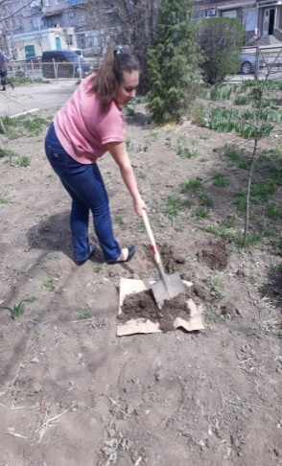
Чисельність та видовий склад грунтових безхребетних( на “чистій території”)
Номер грунтової проби | Види та кількість біоиндикаторів(екз)
 | Дощові черви | Молюски (слизуни, равлики) | Багатоніжки (геофілы) | Паукоподібні | Рівноногі (мокриці)
№1 | 9 | 5 | 4 | 5 | 4
№2 | 10 | 4 | 5 | 4 | 5
№3 | 8 | 4 | 3 | 6 | 7
№4 | 8 | 5 | 5 | 5 | 6
№5 | 7 | 3 | 3 | 4 | 3

Slide 17
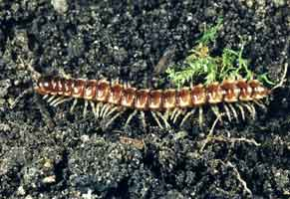
Чисельність та видовий склад грунтових безхребетних на досліджуваних територіях
Номер грунтової проби | Види та кількість біоіндикаторів(екз)
 | Дощові черви | Молюски (слизуни, равлики) | Багатоніжки (геофілы) | Павукоподібні | Рівноногі (мокриці)
№1 | 9 | 3 | 2 | 1 | 5
№2 | 8 | 2 | 2 | 1 | 3
№3 | 3 | 3 | 0 | 0 | 1
№4 | 3 | 1 | 6 | 7 | 9
№5 | 4 | 4 | 5 | 2 | 8

Slide 18
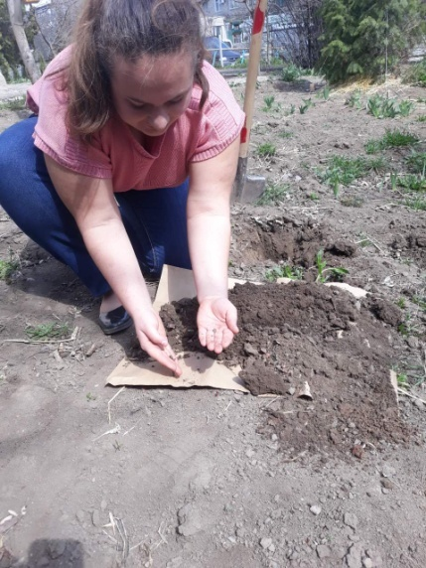
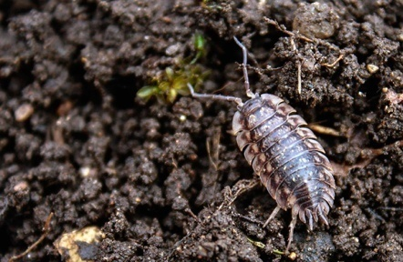
Оцінка екологічного стану грунтового покриву на дослідницькій території
Номери ділянок біоиндикації | 1ділянка | 2ділянка | 3ділянка | 4ділянка | 5ділянка
Відносний показник зміни видового біорізноманіття, | 75,1 | 59,1 | 59,4 | 20,3 | 10,6
Параметри екологічного стану грунту | Відносно задовільна ситуація | Відносно задовільна ситуація | Відносно задовільна ситуаці | Екологічне лихо | Екологічне лихо

Slide 19
Висновки
1.Вивчена стабільність розвитку деяких квітникових культур в умовах міста.Визначено порушення стабільності розвитку рослин на ділянках міста схильних до найбільш сильного антропогенного пресингу.
2. Встановлені зміни стабільності розвитку рослин для всіх вивчених видів рослин по роках, що підтверджує посилення антропогенної дії .
3. Запропоновані нові біоіндикатори для оцінки стану міського середовища : петунія гібридна, чорнобривці розпростерті, ротики, сальвія блискуча. Розроблена система параметрів для розрахунку флуктуруючої асиметрії листків перелічених квіткових культур. Вищеперераховані рослини вперше використовувались в экомоніторингу.
4. Виявлені эфективні біоіндикатори середовища вивчених квіткових культур. Показано, що найбільш чутливим до антропогенного пресу являються петунія гібридна та сальвія блискуча, менше всього реагують на тіж фактори - ротики. Проміжне положення займають чорнобривці розпростерті, берізка польова. Ми вважаємо присутність цих рослин в міських екосистемахобов’язково, т.я вони являються датчиками стану якості середовища, яке змінюється під дією антропогенних факторів.
5.Встановлено взаємозв’язок між порушеннями стабільності рослин та фізико хімічними характеристиками грунту.
6. Вперше показано що ландшафтно – архітектурні ансамблі з високим рівнем ФА для рослин відрізняються грунтами з низькою кислотністю,
Вузьким інтервалом буферності та низьким значенням окисно- відновних потенціалів, що свідчить про порушення колообігу хімічних речовин і може привести до деградації в розвитку зелених насаджень, що підтверджується значеннями ФА.

Slide 20
Висновки (продовження)
1. Порівнюємо отримані результати дослідження ділянок розміщених на території міста.
2.Результати моніторингових досліджень Ділянки №1 – територія парку, Ділянки №2- територія скверу, Ділянки №3 привокзальна територія залізничного вокзалу мають результат “відносно задовільної екологічної ситуації “ це означає, що антропогенний вплив здійснюється та є відносний показник зміни видового біорізноманіття.
3. На двох ділянках №4 –торговельний центр та №5 завод КШЗ результати біомоніторингу вказують на значний антропогенний вплив та забруднення грунтового покриву. І тому екологічний стан оцінюється як “стан екологічного лиха” та потребує негайного втручання та допомоги у вирішенні екологічних проблем.

